Slide 1


板橋北區扶輪社公式訪問
DG Ortho 洪清暉
2014.07
板橋西區社

Slide 2
公 式 訪 問
Paul Harris (1868-1947)
Whatever Rotary may mean to us, to the world, it will be
known by the results it achieves.
扶輪對我們、對世人的意義，在於扶輪所成就的事、物。
This is a changing world, we must be prepared to change
with it.
國際扶輪需隨時調整以面對這變動的時代

Slide 3
公 式 訪 問
認識21世紀國際扶輪
國際扶輪年度主題與目標
地區年度主軸與工作計劃
宣導事項

Slide 4

甚麼是扶輪?
What 扶輪代表什麼
How 扶輪有何不同
Why 扶輪為何存在
Notes:
“What is Rotary?”
It’s a simple question…but extensive research with Rotary members in more than 167 countries shows few of us give a clear and confident response.
In most cases when someone asks, “What is Rotary?” we start with, “Um,” or a hesitation.
We need greater clarity.
Our research helps again…because it identifies three ideas that represent the essence of Rotary…
4

Slide 5
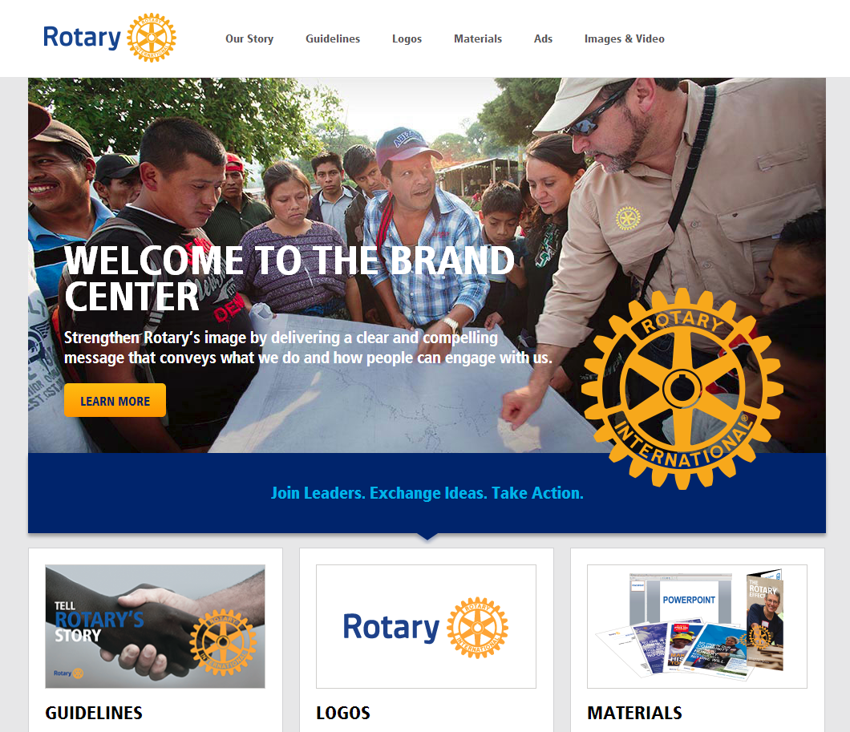
Notes:
More than 12,000 people visited our Brand Center in just the first month following its launch after International Assembly in January 2014.
The center is open to anyone with a “My Rotary” account. On the center you can explore ways of telling your Rotary story in a compelling way…and more consistent with how everyone in Rotary is telling it.
5

Slide 6
Join Leaders Exchange Ideas Take Action
菁英的團體 聯誼與交流 共同服務
結合各行菁英互相交流合作，並一起行動
另世界變得更美好

Slide 7
Notes:
We all know this world-class brand.
Apple…You know Apple’s promise: easy, intuitive, creative. Every experience you have with an Apple product…their website…their retail stores…delivers on that promise…helping them top Forbes magazine’s “World’s Most Valuable Brand” three years in a row.
[CLICK TO BUILD SLIDE]
BMW…While there are many great cars…only one is “The Ultimate Driving Machine.” BMW has been hammering home this message for 25 years. And their cars consistently provide the “ultimate” driving experience.
[CLICK TO BUILD SLIDE]
Coke…brings the world: refreshment, freedom and fun…beginning the moment you pop open the can…or enjoy watching Brazil’s 2014 FIFA World Cup. Look at their website…Coke brings freedom and fun to philanthropy as well!
[CLICK TO BUILD SLIDE]
Red Cross…IS disaster relief. In 2012 they responded to 70,000 disasters, providing assistance to more than 7 million people. A new report names them the fourth most valuable nonprofit brand.* But it’s not their metrics that attract people. Red Cross draws you in with emotion…
”Not all heroes need capes. Be a hero. Donate today.” Clean. Simple. Clear. And successful.
[CLICK TO BUILD SLIDE]
Brands build an emotional relationship with their audience…a connection. For each of these world class brands there is a simple formula for success…
CLARITY = STRENGTH.
How about Rotary?
-------------------------
*“Cone Nonprofit Power Brand 100” report ranks the American Red Cross as the fourth most valuable nonprofit brand. Rotary ranks 49th.
URL: http://www.intangiblebusiness.us/news/marketing/2009/06/new-report-values-americas-100-leading-nonprofit-brands-
URL: http://www.conecomm.com/stuff/contentmgr/files/0/b2b4cb81b5be7de19ddfd5bb1c5e9711/files/cone_top_100_chart.pdf
URL: http://www.conecomm.com/stuff/contentmgr/files/0/2ddb63bb92232ed1e3eef8058ae3e58f/files/the_2009_cone_nonprofit_power_brand_100_executive_summary_final.pdf
7

Slide 8












BRANDS EVOLVE
Notes:
[RPIC NOTE: THIS SLIDE BUILDS AUTOMATICALLY.]
The fact is…BRANDS EVOLVE.
We hardly recognize Apple, IBM and Mercedes-Benz’ early logos. Like every successful brand, they evolved…adapting to new technologies, cultural shifts and the prevailing graphic styles.
Evolution helps them keep pace with their customers’ image of the brand…and helps them continue their success.
8

Slide 9



ROTARY EVOLVED, TOO
Notes:
[RPIC NOTE: SEE NEXT SLIDE FOR ALTERNATE, DARK BACKGROUND VERSION OF ROTARY LOGO EVOLUTION. CHOOSE ONE VERSION TO USE.]
Over the years, Rotary evolved as well.
[PAUSE AS BUILD COMPLETES]
Our logo is simple and contemporary. It builds on our heritage, and now includes the word “Rotary,” alongside our emblem, the Rotary wheel. Now people OUTSIDE of Rotary can read our name…and begin to associate our good works with Rotary. This is critical to our future growth.
9

Slide 10






FLEXIBLE AND CONSISTENT
彈性化與一致化
Notes:
Our refreshed Rotary logo is also more FLEXIBLE…providing a CONSISTENT look everywhere it’s used…in full color…one color…black…or white. On white and light backgrounds…on dark backgrounds…and on photographs. It works.
10

Slide 11




FOUNDATION LOGO 扶輪基金會標誌
Notes:
The Rotary Foundation saw the value in aligning their logo with Rotary’s new identity…and in January 2014, the Trustees approved a new logo to bring their identity into the fold. Be sure to use these new logos whenever you create materials for The Rotary Foundation.
11

Slide 12

YOUR CLUB LOGO
新北市
板橋北區社
Notes:
[LOCAL CUSTOMIZATION SLIDE]
[RPICS: CHECK FIRST TO SEE WHETHER OR NOT THE CLUB/DISTRICT YOU’RE VISITING USES OUR NEW IDENTITY. IF NOT, CREATE AN OFFICAL CLUB LOGO ON THE ROTARY BRAND CENTER TO USE AS AN EXAMPLE (URL: www.rotary.org/brandcenter).
Here’s how your official Rotary club logo looks.
I used the Rotary Brand Center to create an official club logo for you as an example. Took me all of four minutes. Make sure to visit the brand center yourself to create your own logo which can easily be shared via email.
12

Slide 13
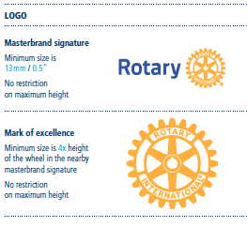
主要品牌標誌與卓越標誌
2013 Pre Governors-elect Training Seminar | 13

Slide 14
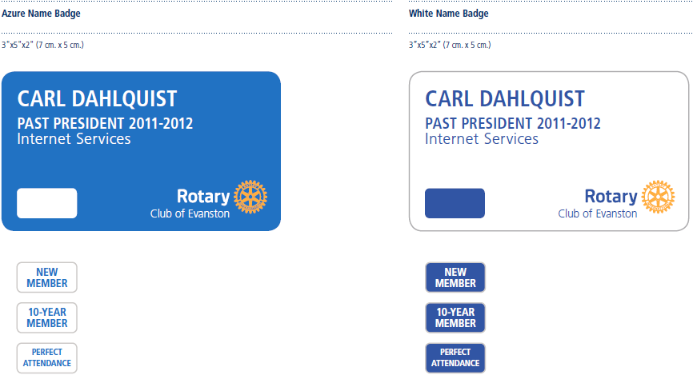
扶輪社社員名牌：
2013 Pre Governors-elect Training Seminar | 14

Slide 15
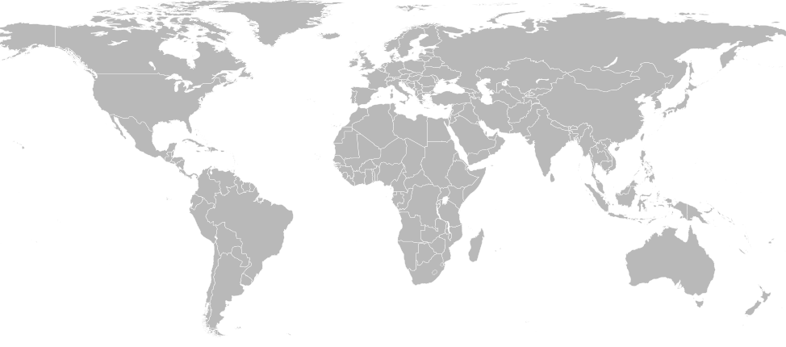
MIXED RESULTS 全 球 社 員 發 展 現況
Notes:
15
15
15
15
CINDY
Many of you have seen this graphic in Membership presentations before, but it serves as a reminder that we have mixed results for membership. Based on 10 year trends, you can see in this map how membership has changed.
Membership in certain parts of the Rotary world has increased. In other parts of the Rotary world, membership has stopped growing and even some clubs are losing members entirely. This trend has been going on for several years. Later on in the webinar, we will discuss reports that are available to you through Rotary Club Central, that will help assist you in locating these membership numbers and trends.

Slide 16
全 球 社 員 發 展 狀 況 (2003.6.30 - 2014.3.31)
2003 | 2004 | 2005 | 2006 | 2007 | 2008
Members | Members | Members | Members | Members | Members
1,227,545 | 1,219,532 | 1,224,297 | 1,222,788 | 1,224,168 | 1,231,483
2009 | 2010 | 2011 | 2012 | 2013 | 2014.6.30
Members | Members | Members | Members | Members | Members
1,234,527 | 1,227,563 | 1,223,413 | 1,227,189 | 1,208,660 | 1,213,288

Slide 17
全 球 社 員 二 年 存 活 率 (2010.7.1 ~ 2012.6.30)
社友數 2010.7.1 | 原社友退社人數 | 原社友退社百分比 (%)
1,197,636 | 217,276 | 18.14%
新社友入社人數 | 新社友退社人數 | 新社友退社百分比 (%) | 社友數 2012.6.30
261,002 | 44,127 | 16.91% | 1,197,235
二年淨流失
-401

Slide 18
全 球 社 員 性 別 比 例
Gender 性 別
年度 | 2003 | 2006 | 2009 | 2012 | 2013 | 2014
Males 男性 | 87% | 85% | 85% | 81% | 82% | 81%
Females 女性 | 13% | 15% | 15% | 19% | 18% | 19%

Slide 19
全 球 社 員 前二十 名 國 家 (2013.12.31)
Country 國家 | Member 社員
1. United States | 335,827
2. India | 123,341
3. Japan | 88,303
4. Korea | 59,300
5. Brazil | 55,656
6. Germany | 52,641
7. England | 41,155
8. Italy | 40,004
9. France | 32,422
10. Australia | 30,852
Country 國家 | Member 社員
11. Taiwan | 30,418
12. Sweden | 25,939
13. Canada | 25,115
14. Philippines | 21,835
15. Netherlands | 18,570
16. Switzerland | 12,492
17. Norway | 11,366
18. Argentina | 10,993
19. Finland | 10,877
20. Denmark | 10,875

Slide 20
亞 洲 五 國 社 員 發 展 狀 況 (2003.6.30 ~ 2014.3.31)
Country | 2003 | 2004 | 2005 | 2006 | 2007 | 2008
India | 90,288 | 88,474 | 90,389 | 91,089 | 93,029 | 98,870
Japan | 110,374 | 106,201 | 103,276 | 101,370 | 99,574 | 97,642
Korea | 48,201 | 49,094 | 49,569 | 52,003 | 54,722 | 57,367
Philippines | 19,878 | 19,671 | 21,481 | 20,175 | 19,728 | 20,422
Taiwan | 15,455 | 15,983 | 16,431 | 17,088 | 17,788 | 18,441
Country | 2009 | 2010 | 2011 | 2012 | 2013 | 2014.6.30
India | 105,661 | 111,843 | 116,290 | 122,054 | 124,356 | 128,756
Japan | 94,932 | 91,986 | 90,119 | 88,848 | 87,126 | 88,647
Korea | 61,273 | 61,053 | 62,774 | 62,822 | 60,872 | 60,099
Philippines | 21,457 | 21,476 | 20,516 | 21,605 | 21,499 | 22,057
Taiwan | 18,638 | 19,400 | 21,126 | 21,937 | 23,022 | 30,418

Slide 21
MEMBERSHIP GOAL 全 球 社 員 成 長 目 標
1.280 million
30 June 2015
Notes:
CINDY
This is the sticker shock moment.
CINDY
Unfortunately as a whole… our gains are NOT offsetting our losses. Based on the 1 July 2013 numbers, we were at 1.185 million members.
This is 23,000 fewer from the 30 June 2013 number and 17,000 fewer from 1 July 2012.
As of the end of February, we are at 1,207,374 million members. This number is now 22,300 members higher than our 1.185 of 1 July.
We want to take a moment to thank you again for all of your efforts to help grow membership. We appreciate all of your hard work and ask that you continue to assist with growing the Rotary Family.
It is in the best interest of Rotary to increase our membership numbers. In order to move our organization forward, we need to grow our membership at a faster rate. We really need your help in reaching out to the clubs and club presidents to encourage and educate the importance of gaining new members at the club level.
21

Slide 22
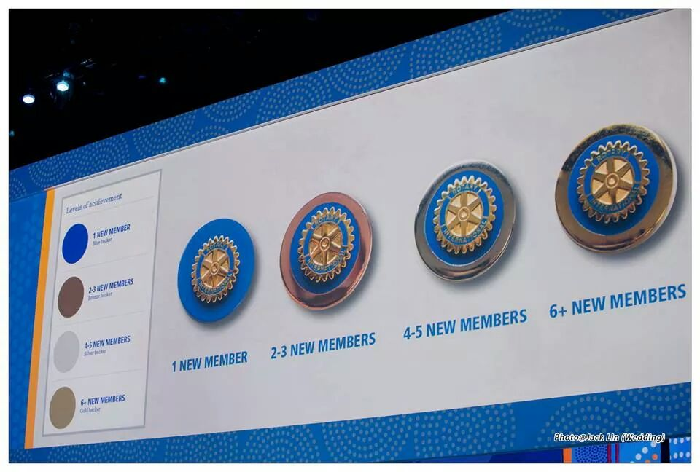
新 社 員 輔 導 人 表 彰 計 畫
1 名新社員 (增加社員獎章藍色底座)
2-3 名新社員 (增加社員獎章青銅色底座)
4-5 名新社員 (增加社員獎章銀色底座)
6 名以上新社員 (增加社員獎章金色底座)
Notes:
BRIANNE
We are seeing some examples of success throughout the Rotary world. There has been a great deal of membership activity at the district and club levels.
However, our membership reports illustrate the slow start these plans have had. As a result, the RI Board re-evaluated and adjusted the initiative’s goal at the January 2014 Board meeting to 1.28 MM members by 30 June 2015.
22

Slide 23
10B 地帶社員發展目標
District | 2013.6.30 | 2013.7.1 | 2014.3.31 | 成長 | 成長% | 2015.6.30 目標
3450 | 1,892 | 1,874 | 1,927 | 53 | 2.8% | 各
3460 | 3,925 | 3,847 | 4,230 | 383 | 10.0% | 地
3470 | 1,754 | 1,757 | 1,869 | 112 | 6.4% | 區
3480 | 3,647 | 3,594 | 4,157 | 563 | 15.7% | 平
3490 | 2,887 | 2,853 | 4,405 | 1,552 | 54.4% | 均
3500 | 3,695 | 3,526 | 4,659 | 1,133 | 32.1% | 成
3510 | 2,352 | 2,304 | 3,737 | 1,433 | 62.2% | 長
3520 | 4,762 | 4,629 | 5,473 | 844 | 18.2% | 31.4%
Total | 24,914 | 24,447 | 30,457 | 6,073 | 24.8% | 40,000
Notes:
BRIANNE
We are seeing some examples of success throughout the Rotary world. There has been a great deal of membership activity at the district and club levels.
However, our membership reports illustrate the slow start these plans have had. As a result, the RI Board re-evaluated and adjusted the initiative’s goal at the January 2014 Board meeting to 1.28 MM members by 30 June 2015.
23

Slide 24
邀 請 寶 眷 加 入 扶 輪
國際扶輪年費： 一年 53美金 => 約1600台幣
對台灣全體：台灣的寶/尊眷增加15,000名
=> 增加79萬5千美金
社友人數在2015年之前達到 4萬人
可望將華語列為 國際扶輪官方語言
RI 資訊 訊息 網站 申請獎助金
無語言障礙

Slide 25
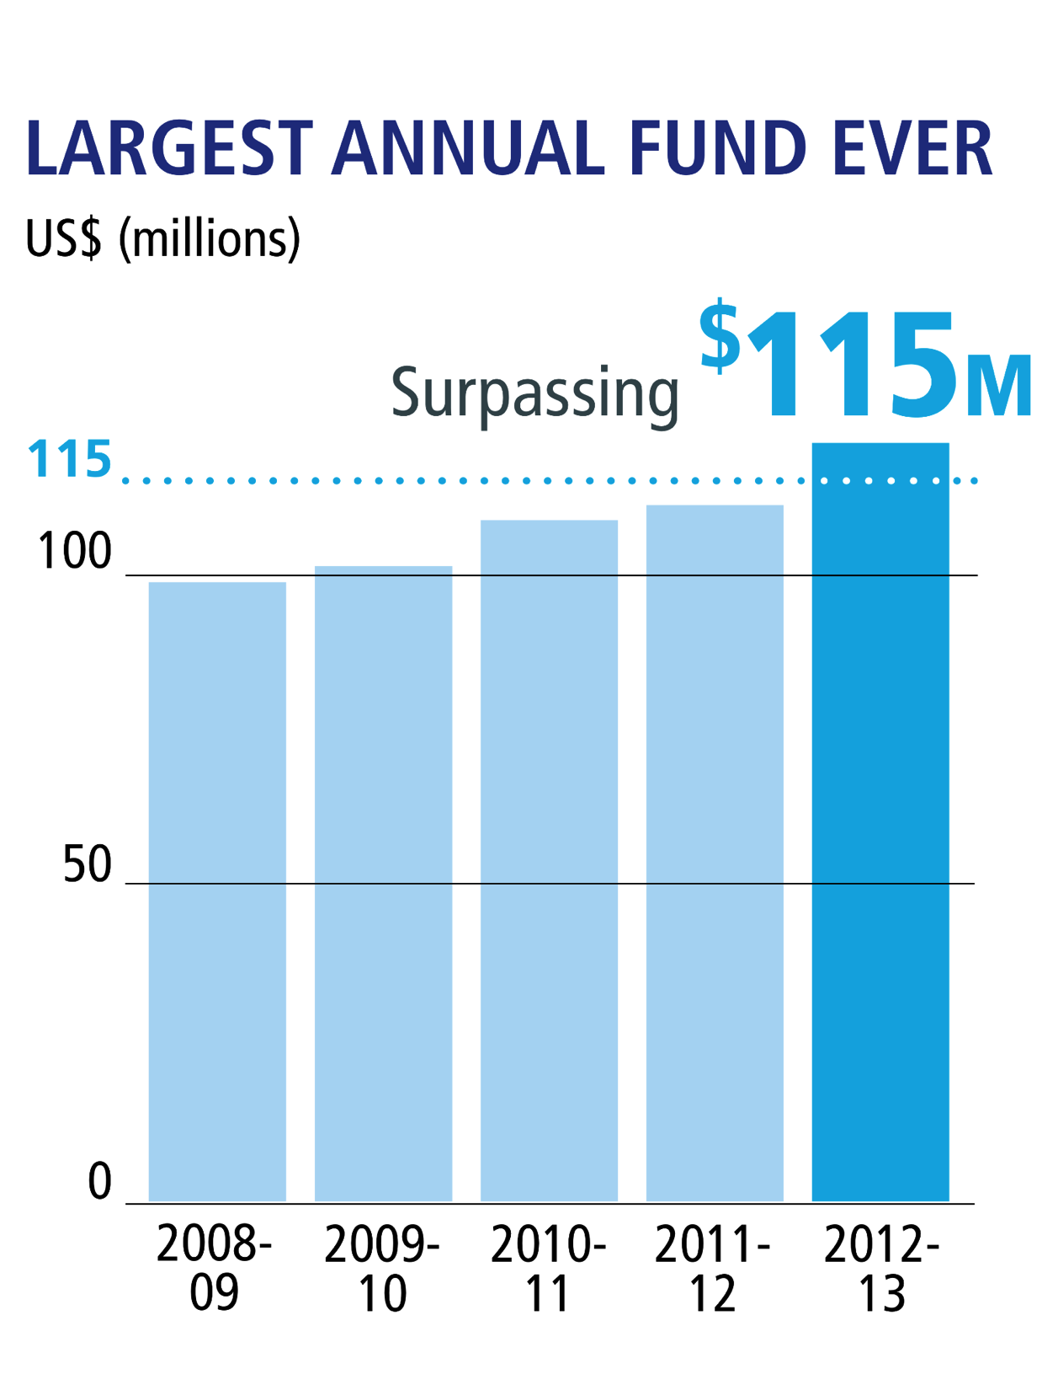
最近五年來
年度基金(Annual Fund)
捐獻新高

Slide 26
全世界2013-14捐款前15名國家
排名 | 國家 | 社友數 | 年度基金捐獻 | 總額 | 年度基金/人均
1 | United States | 333371 | $41,455,446 | $166,083,399 | $124.35
2 | Japan | 86161 | $11,520,749 | $15,285,000 | $133.71
3 | India | 117191 | $7,218,405 | $12,556,731 | $61.60
4 | Korea, Republic of | 56462 | $10,268,100 | $12,035,965 | $181.86
5 | Taiwan | 22573 | $4,880,432 | $8,665,942 | $216.21
6 | Italy | 40338 | $3,419,994 | $8,200,356 | $84.78
7 | Canada | 24964 | $4,183,463 | $7,332,237 | $167.58
8 | Germany | 52325 | $4,336,679 | $6,862,027 | $82.88
9 | Australia | 30708 | $3,785,490 | $5,671,203 | $123.27
10 | Brazil | 55746 | $4,076,974 | $5,100,327 | $73.13
11 | UK | 49663 | $3,068,851 | $5,075,138 | $61.79
12 | France | 32517 | $2,780,741 | $3,791,673 | $85.52
13 | Philippines | 20508 | $2,026,754 | $2,324,190 | $98.83
14 | Nigeria | 6683 | $686,534 | $2,132,515 | $102.73
15 | Mexico | 10193 | $1,371,824 | $1,774,890 | $134.58
26
Notes:
26

Slide 27
2013-14 10B地帶捐款款統計表
地區 | 社員數 | 年度基金捐獻 | AF/人均 | 總捐獻 | 總額/人均
3460 | 3,847 | 525,360.00 | $136.56 | 621,960.00 | 161.67
3470 | 1,757 | 171,750.00 | $97.75 | 203,750.00 | 115.96
3480 | 3,594 | 622,370.69 | $173.17 | 1,281,054.69 | 356.44
3490 | 2,853 | 675,784.00 | $236.87 | 999,534.00 | 350.34
3500 | 3,526 | 1,545,529.00 | $438.32 | 2,201,969.00 | 624.49
3510 | 2,304 | 549,943.00 | $238.69 | 1,260,347.00 | 547.03
3520 | 4,692 | 830,845.55 | $177.08 | 2,140,630.55 | 456.23
27
Notes:
27

Slide 28
10B地帶2011-12扶輪基金捐獻
地區 | 社員數 | APF/人 | APF | 總捐獻 | 總捐獻/人
3450 | 1,669 | 301 | 502,263 | 881,006.0 | 527.86
3460 | 3,700 | 102 | 378,586 | 490,849.0 | 132.66
2470 | 1,624 | 109 | 176,382 | 219,382.0 | 135.09
3480 | 3,430 | 100 | 342,445 | 1,196,912.0 | 348.95
3490 | 2,611 | 163 | 424,896 | 745,705.0 | 285.60
3500 | 3,280 | 355 | 1,165,886 | 1,616,831.0 | 492.94
3510 | 2,101 | 180 | 378,551 | 669,605.4 | 318.71
3520 | 4,032 | 213 | 858,196 | 1,574,885.0 | 390.59
2014-15 DDF
25,132
18,793
88,191
171,223
212,448
582,943
189,276
429,098

Slide 29
2012-13 扶輪基金贊助計畫統計
基金支持項目 | 基金支持金額million$ | 支持案或人數
PoiloPlus | 73.6
Rotary Peace Fellowships | 4.9 | 92人
Matching Grants | 39.4 | 1,878案
簡易獎助金 | 6.3 | 358案
大使獎學金 | 9.2 | 347人
GSE | 3.2 | 374團
Future Vision Pilot
地區獎助金 | 5.3 | 96案
全球獎助金 | 12.1 | 272案
包裹獎助金 | 0.6 | 7案

Slide 30
2013-14 新獎助金計畫核准案
全球537個地區
地區獎助金 423案
全球獎助金 636案
包裹獎助金 18案
VTT 23案

Slide 31
2013-14 Zone 10B
Global Grants計畫核准案數
(till 4/15/2014)
D3450 - 10 D3460 - 3
D3470 - 1 D3480 - 6
D3490 - 3 D3500 - 9
D3510 - 10 D3520 - 23
Total: 65
全世界全球獎助金提出1,064案，核准636案

Slide 32
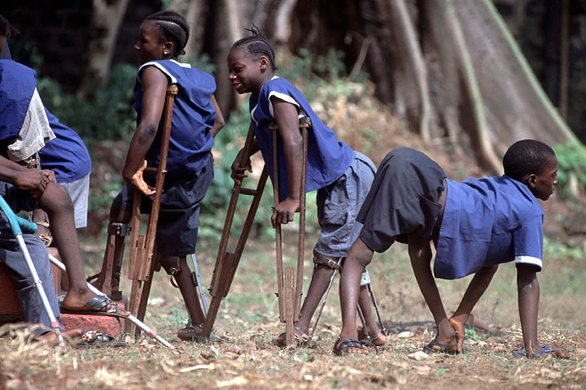
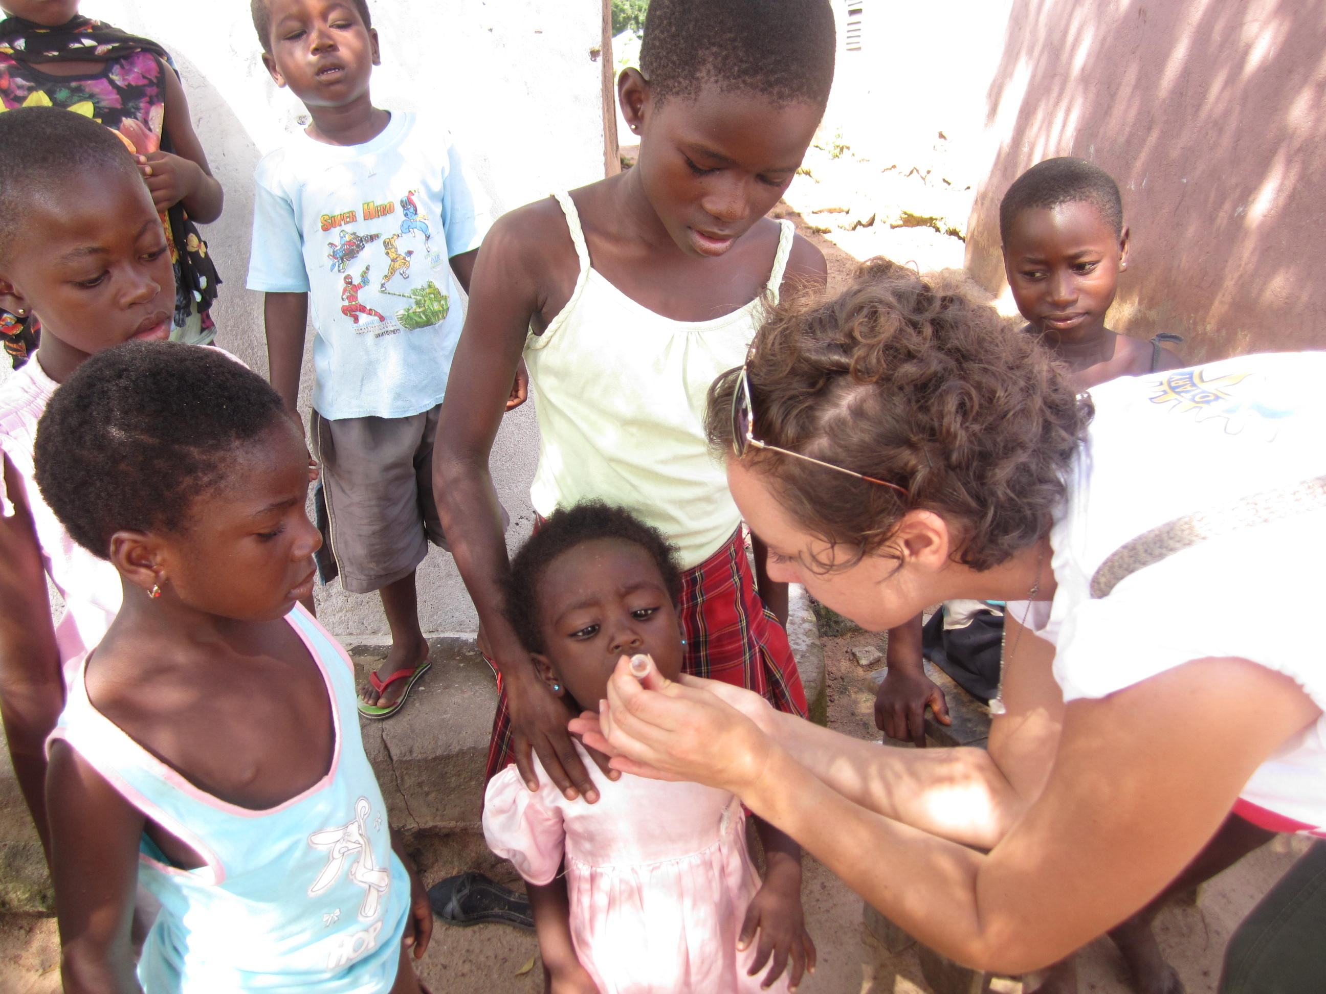

End Polio

Slide 33

End Polio

Slide 34

扶輪二億美元的挑戰
2007-2012
  Gates Foundation 2007 : 100,000,000
Gates Foundation 2009 : 255,000,000
  2007年蓋茲基金會捐1億美元的挑戰
  2009年增加至3.55億美元。
國際扶輪同意2012年6月30日前募2億美元挑戰
實際上募集2億2千8百7拾萬美元。
Rotary Clubs 2007-2012 : 228,700,000
Gates Foundation 2012 : 50,000,000
  Total: 605,000,000

Slide 35
根除小兒麻痺疾病捐獻的挑戰
The 525 M Challenge 2014-2018
  2013年全球小兒麻痺疾病患者:406位
  Gates Foundation 配合2對1的計畫
在2018年之前每年每位扶輪社友每捐獻1元,蓋茲基金會配合捐2元.
35,000,000 X 5 (2013-14 ~2017-18) = 175,000,000
Bill & Melinda Gates Foundation match:
35,000,000 X 2 X 5 = 350,000,000
Total Target: 175,000,000 + 350,000,000 = 525,000,000

Slide 36
End Polio 捐 獻 獎 勵
鼓勵各地區捐獻20％的DDF至PolioPlus。捐獻地區將獲頒特別支持PolioPlus獎狀。
從2013/7/1開始至確認根除小兒痲痺每年都捐20％DDF的地區，將在RI總部的表揚大會上表揚。
鼓勵各社每年捐獻至少US$1,500到PolioPlus基金。捐獻社將獲頒特別支持PolioPlus獎狀。

Slide 37
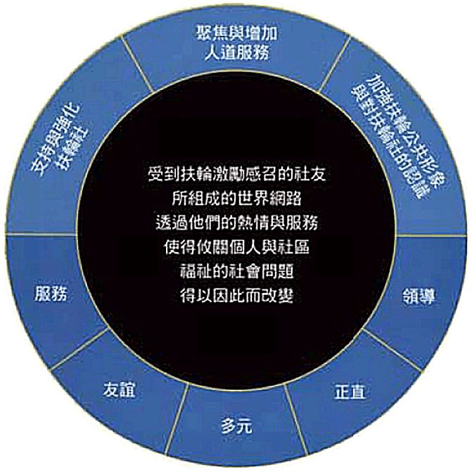

策略計劃 (Strategic Plan)

Slide 38
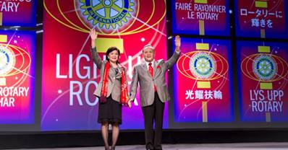

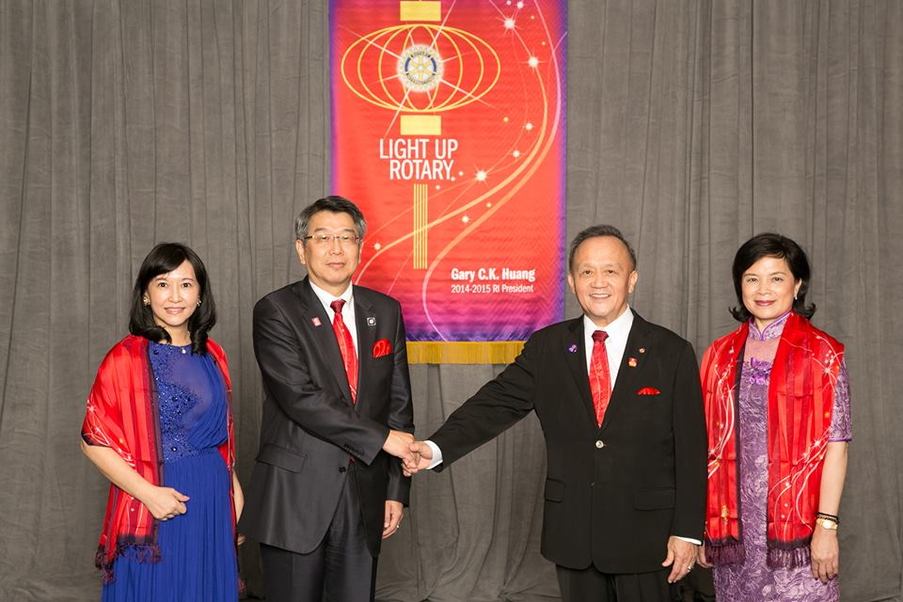
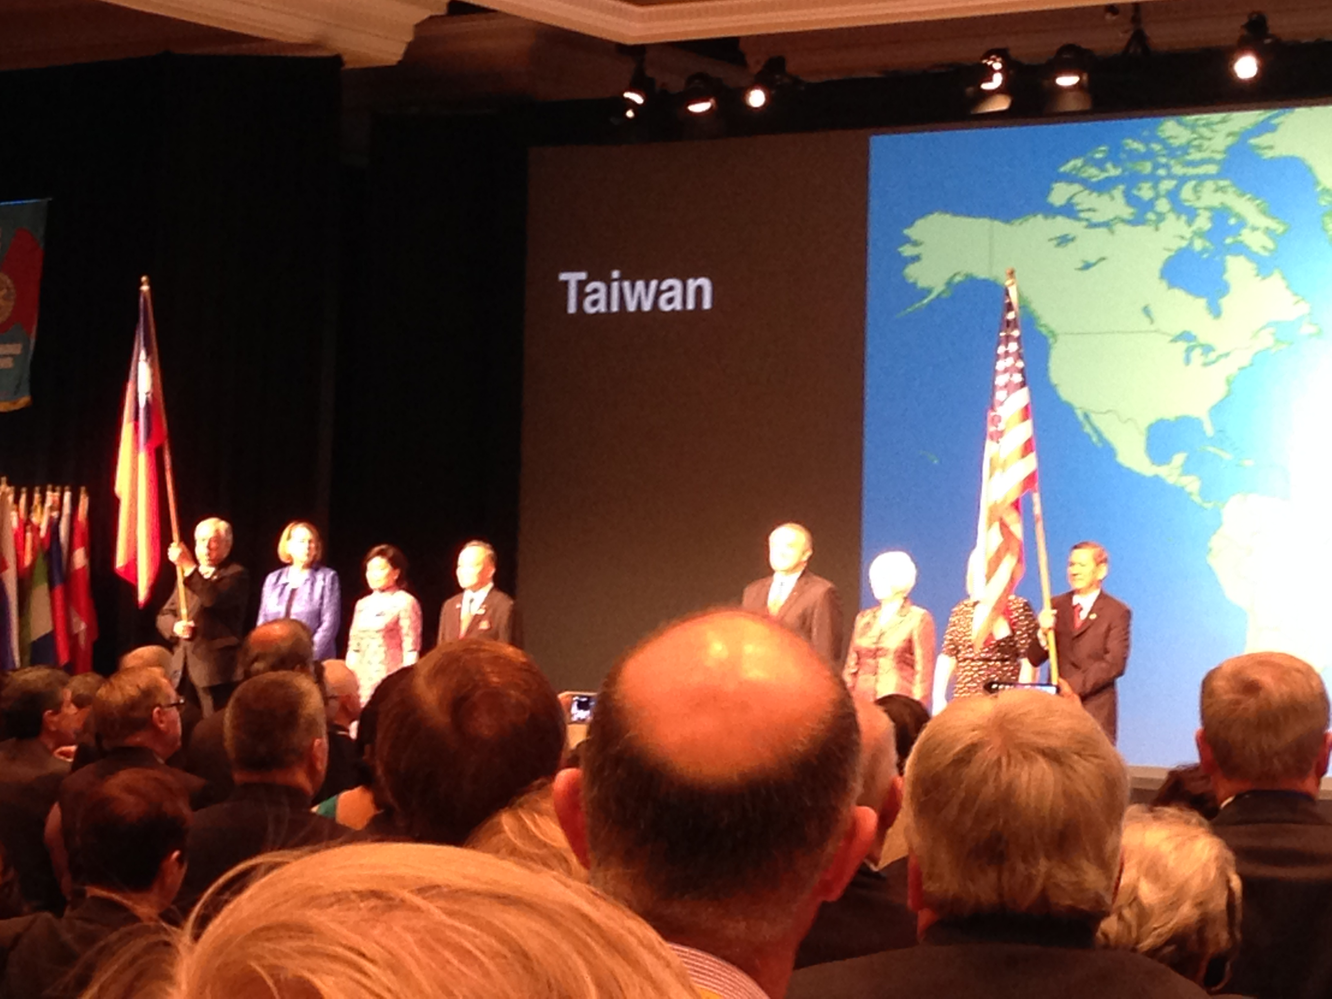
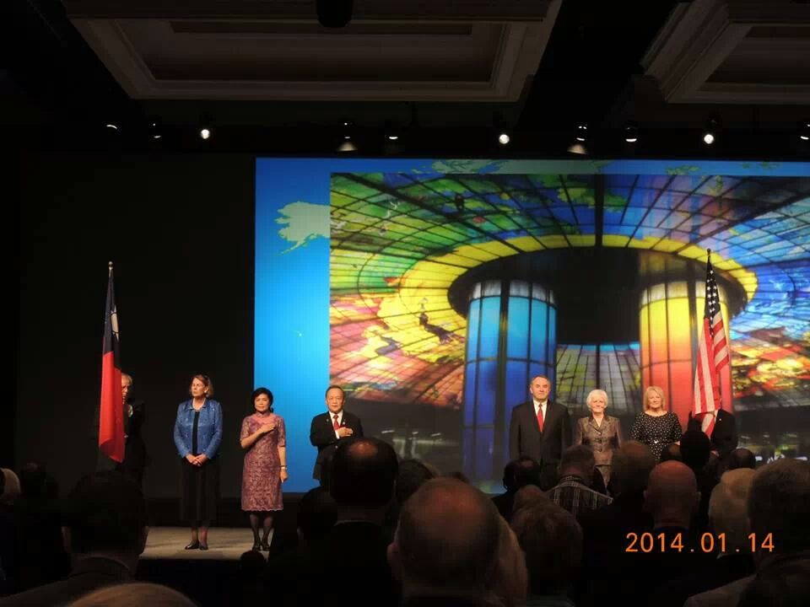
年 度 主 題

Slide 39

光 耀 扶 輪 (Light up Rotary)
儒家思想
“與其抱怨 不如改變”
It is better to light a single candle
than to sit and curse in the dark.
3 H
Hand, Head, Heart

Slide 40
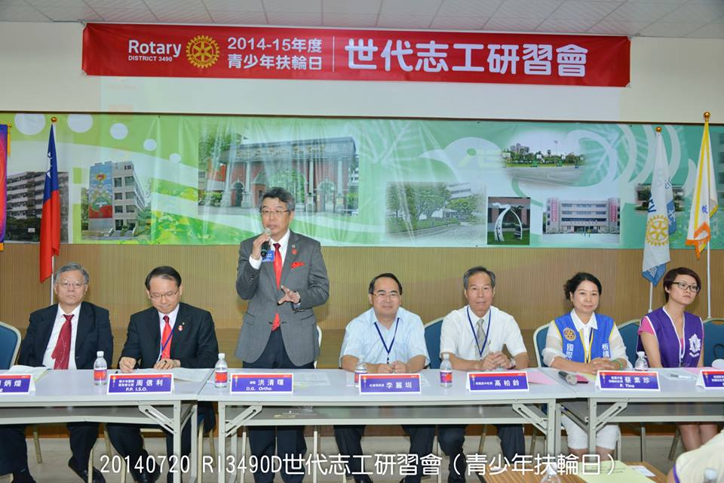
扶輪日與扶輪家庭
扶輪日：照片(twitter)/影片(YouTube)
“號召社友與員工一日志工”
扶輪家庭：
社員家庭
扶輪大家庭

Slide 41
投入社區服務前的注意事項
清楚服務對象的背景嗎?
實地拜訪查看需求
社友擔任志工的意願為何?
安排服務對象演講取得認同
承諾的服務能做得到嗎?
不做能力之外的服務
藉由服務來學習專業?
行前訓練的必要性
費用是否符合預算?
捐贈花錢，籌辦活動也很花錢
Notes:
在了解自己之後，開始真正投入社區服務之前，有些事情還是得先注意一下。在選擇服務標的前，我們應該先真正的了解服務對象的背景，透過對方的網站或是介紹刊物先取得基本的概念，然後一定要與對方聯絡並實際拜訪，很多需求都是在訪談的過程中才會陸續顯現，避免只提供現金的服務。
在討論實際要服務的項目與內容時，一定要考量社友的意願，對於擔任志工很多社友表面上支持，但志工服務的內容與所需投入的時間常常會是社友擔憂的主因，很怕自己做不到。因此活動籌畫的過程中透過簡報來與社友溝通，可能的話請服務單位主管來社演講現身說法更好。天使心的活動在去年10/15邀請天使心執行長蒞社演講，感動了所有的社友，也讓社友更加認同志工服務的必要性。
在與服務標的的單位溝通服務內容的過程中我們發現，應該盡可能從該單位的年度計畫中取找尋項目，避免為了我們特別舉辦，由於是年度計畫活動，因此對方也會有所準備，也會有相對的人力投入。透過彼此的分工合作，過程中應該要注意社友的能力，許多看似簡單的服務內容，有時候背後牽涉了很多專業的考量，尤其對身障者的部分更是如此，因此應該要尊重專業，避免承諾可能做不到的內容，造成雙方的困擾。
有些服務的內容無可避免需要一些專業條件，在獲得對方同意的前提下我們可以嘗試以學習的角度去面對。透過舉辦志工訓練的活動，讓社友親身體驗，使能在擔任志工時能有一致的表現，也能避免一些可能的誤會或無意的傷害。這些都是需要親身體會才能得到的寶貴專業經驗，而服務本身不就一個學習的過程嗎。
如果只是單純的捐贈或許還好，但若要以志工活動方式來舉辦時必須注意籌辦活動的支出預算，所有活動的餐點、飲水、器材、交通、保險都是費用，這些必須是規劃活動的社友所必須親自著手辦理的，很難只丟給執行秘書一人就能獨立完成。事實上透過籌辦活動的規劃，也能學習到很多預算編列與執行的管理概念，這也是一種很不錯的學習。

Slide 42
服務計畫的考量重點
服務內容重質不重量
重視服務活動共同規劃從中學習成長
強調社友參與服務除了出錢更要出力
鼓勵寶眷擔任志工，增加寶眷公益認同感
拍攝年度服務紀錄短片
服務範圍由淺入深
尋找長期服務標的
Notes:
板橋群英社一直以來對於社區服務都有著很務實的做法。因為財力、人力、時間有限，服務內容重質不重量，會把資源盡可能集中在一兩項的服務上。服務除了捐錢也要出力。既然扶輪社是公益團體，所以我認為公益相關知識的學習也很重要，因為有了更好的服務水準，能夠服務的範圍、種類與項目也會變得更多元。把這些服務的知識有效的傳承下去，這樣才能讓後面的社友更輕鬆的面對服務。
為了解決寶眷對於社友投入扶輪占用家庭時間的疑慮，鼓勵寶眷一同參與服務是我們在規劃時會考量的重點。把服務的過程與家庭活動合而為一，不僅滿足了寶眷的期待，也讓寶眷更進一步了解另一伴的努力。這樣可以讓寶眷更加支持扶輪，創造雙贏。
扶輪人一直都很努力，但宣傳稍嫌不夠。很多非扶輪人對於扶輪社的了解不多。今日網路如此發達，透過簡單的媒體影片拍攝，可以把我們服務的內容上網呈現，讓大家能更了解扶輪進而認同扶輪。很多事情說了再多，不如簡短幾分鐘的影片的理念傳達。這也是我們在服務規劃中必定會納入的重點之一。
大部分的社友都比較沒有服務經驗，因此在規劃服務項目初期都會盡可能簡單，避免製造過多的負擔給社友，等到社友的服務水平慢慢提高後，往後的社長便可逐步增加服務的深度，並在這個由淺入深的過程中逐步找到長期服務的標的，進而擴大邀請友社共同參與服務的目標。

Slide 43
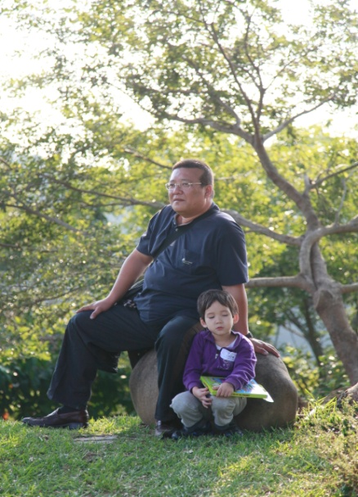
天使心一日志工家庭服務計畫緣起
於2012年底開始與天使心家族福利基金會接觸，經多次交流後對於基金會的奉獻深感佩服。
社會福利資源多偏重於身心障礙者本身，對於身心障礙者的父母給予關照相對不足。認同該基金會「父母先走出來，孩子才有希望」的服務宗旨。
傾全社之力，以天使心名義陪伴愛奇兒擔任一日志工，與愛奇兒家庭共享天倫，傳遞幸福。
Notes:
天使心是一個在媒體上頗為活躍的社福團體，在初期接觸天使心時，我們有些擔心以自身有限的資源與人力究竟能給予他們甚麼協助，而他們是否願意提供我們參與服務的機會。不過實際與天使心訪談後我們發現還是有很多值得投入的服務項目。基金會人力也非常有限，許多的活動只靠正職人員根本無力完成，還是需要許多義務志工的協助才能達成。天使心過去都是從大專院校社團去找尋志工，這次的活動參與的成員除了身障者本身，也包括其家長。事實上天使心家族的成立本來就是由一群身心障礙家庭的家長所組成，而這些家長長期照顧身障者小孩，承受很大的壓力。我們十分認同基金提出的「父母先走出來，孩子才有希望」的服務宗旨，這次的活動本來就是天使心年度計畫的活動之一，而藉由我們參與，主要也是要讓這些家長能夠把小孩帶出來，讓自己能夠有獲得喘息的機會。

Slide 44
計畫初期所遭遇的各種挑戰
活動預算不足以支應活動所需，如何解決?
  尋求分區各社聯名贊助支持
  與基金會協調刪減非必要之預算開支
所需志工數量較多(50~60人)，如何招募?
  透過說明與宣傳引導社友認同擔任志工
  邀請寶眷與朋友一同參與
  邀請基金會執行長蒞社演講
社友缺乏照顧身心障礙孩童的實際經驗怎麼辦?
  透過基金會實績影片以增加對服務內容的認識
  舉辦行前志工教育訓練，體驗身心障礙者的行為與不便
  邀請身心障礙者家長現身說法，分享心路歷程與照護經驗
Notes:
整個服務計畫的想法就在前面的這些動機與原則下開始了。初期在與天使心方面討論後，天使心方面希望我們除了能給予經費上的贊助與擔任陪伴志工外，也希望我們能夠承擔整個活動的規劃與節目的設計，他們會從旁給予我們專業的協助。在這樣的架構下，一開始我們進行資源籌措，很感謝新北市第二分區各社的支持，很快的我們的經費目標得以達成。接著在人力的考量下，試著與基金會討論活動的人數規模，也獲得天使心方面的體諒，從原本有300~400人的規模，下修至200人的規模。
以這樣的人數規模去估算，所需志工人數約為50~60人，一開始針對這樣的志工招募有著很大的擔憂，擔心社友無法動員，志工人數若不足便無法交代，因此就此問題進行討論並建立招募計畫，透過例會說明與宣傳讓社友了解服務內容、邀請寶眷一同擔任志工，增加社友參與的意願、邀請天使心執行長蒞社演講以感動人心。另外在志工的服務內容上也透過影片與行前志工訓練的活動來加強社友的服務認知，並邀請身心障礙者家長現身說法與分享，把社友的疑慮與擔憂降至最低。

Slide 45
地區年度活動重點
地區扶輪日 2014.08.17 新北市政府廣場
End Polio 晚會 2014.10.24 台北市自由廣場
世界社區服務 2014.09.19-24 外蒙古參訪行程
新世代服務 2014.12.14 地區成年禮
光耀扶輪年會 2015.04.18-19 五股工商展覽中心
聖保羅年會 2015.6.6-9 助註冊人數 300
(各分區10月底完成統一註冊30人/成行方式)

Slide 46
地區年度活動重點
地區全球獎助金計劃
外蒙古口腔公共衛生建立與VTT-現金指定配合
肝病防治計劃
配合巴西兩案件/每案配合地區DDF
與五社各500USD指定捐款
特別委員會 (策略發展、公益網、獎助金諮詢、
地區扶輪電子訊息)

Slide 47
年度扶輪基金目標
年度計劃基金參與社 | 100%
年度計劃基金平均每人達到 美金100元以上 | 70社/ (社友) 10社 (RI表彰)
保羅哈里斯捐獻年度計劃基金 | 576人 (8人/社)
根除小兒痲痺基金捐獻 | 每社美金750元
永久基金捐獻 | 每社美金1000元
巨額捐獻 | 全地區72位 美金500,000元
指定用途捐獻 | 100,000元

Slide 48
扶輪基金表彰
TRF 表彰
註明贊助類別
註明表彰寄交地點、時間
地區表彰
巨額捐獻者 邀宴扶輪基金主席歡迎會
年會致贈感謝牌
AKS 捐獻者 邀宴扶輪基金主席歡迎會
年會貴賓席與致贈感謝狀與
感謝牌

Slide 49
年度中華扶輪基金目標
統一捐款 (捐款社數) | 83% 提高 90%
個別捐款 (碩士班、博士班) | 各12名
冠名捐款 | 12名
永久基金 | 6名
平均捐獻 | 2000元(社友)

Slide 50
年度社員成長目標
現職社員留住率 | 95%
各社社員淨成長率 | 15%/每社至少5人
寶眷社員 | A.維持百分百 B. 成長至80%
新社拓展 | 輔導或成立三社以上
輔導社員人數未達規模 | 每社社員至少25人
年度社員成長目標數 | 6000人

Slide 51
年度其他工作重點
青年領袖營 RYLA | 強化訓練課程 提高學員參加意願
扶輪友誼交換 RFE | 多元組團 擴大參與社友人數
扶輪青少年交換RYE | 強化各社對RYE認知與責任強化訓練課程 主委任期
扶青團、扶少團、社區服務團 | 活動觀摩與學習
2014 馬來西亞地帶研習會 | 2014/11/21-23

Slide 52
扶 輪 領 導 人
國際扶輪10B地帶
扶輪協調人(2014-2017) PDG Kega
助理扶輪協調人(2014-2017) IPDG David
助理區域扶輪基金協調人(2014-2017) PDG Andy
國際扶輪基金會保管理事(2013-2015) PDG Jackson
國際扶輪理事當選人(2015-2017) PDG Frederick
中華扶輪基金會
董事長(2015-2017) PDG Trading
董事PDG Letter/ DGE Polish
監察人 PDG Young
國際扶輪青少年交換教育基金會董事長(2014-2015) PDG ENT

Slide 53
宣 導 事 項
以服務來凝聚社員、發展社務
扶輪白金卡 2000張→4000張(地區額度300張)
發卡國家：USA/UK/Canada/France/Japan/Taiwan
扶輪基金委員會/RYE委員會 延續性
發展社的特色
扶輪禮儀：排序、稱呼
扶輪標彰、年度口號
扶輪慶典：次序、敬酒時間安排、適當音量

Slide 54

2014-2015
Best Class
Light up Rotary
讚
讚
讚 讚 讚

